Slide 1
УПРАВЛЕНИЕ ФЕДЕРАЛЬНОЙ НАЛОГОВОЙ СЛУЖБЫ
ПО ЗАБАЙКАЛЬСКОМУ КРАЮ
«Взыскание налога, сбора, страховых взносов, а также пеней, штрафа»
28 октября 2021года

Slide 2
ВОПРОСЫ РАССМАТРИВАМЫЕ НА ВЕБИНАРЕ
Разъяснение текущих изменений по взысканию задолженности
Итоги работы за 9 месяцев в части принудительного взыскания задолженности
Ответственность за неисполнение обязанности по уплате налога, сбора, страховых взносов, а также пеней, штрафов

Slide 3
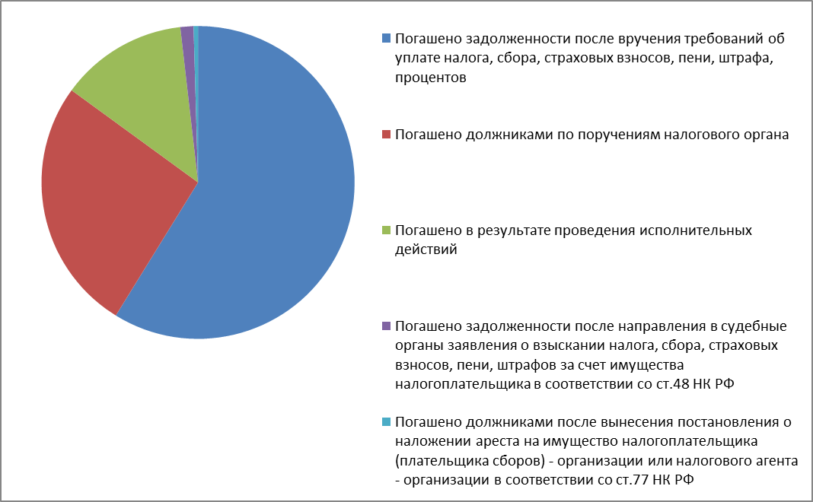
Итоги работы за 9 месяцев 2021 года, в части принудительного взыскания задолженности.
Эффективность деятельности территориальных налоговых органов Забайкальского края по итогам работы за 9 месяцев 2021 года от всех мер взыскания составила 86,7%.

Slide 4
ВНИМАНИЕ !
За сокрытие денежных средств либо имущества организации или индивидуального предпринимателя, за счет которых должно быть произведено взыскание недоимки по налогам, сборам, страховым взносам предусмотрена ответственность в рамках Уголовного кодекса Российской Федерации (статья 199.2).

Slide 5
Благодарим за внимание!

